Slide 1

CARRERA: Comunicación social
ASIGNATURA: ÉTICA Y DEONTOLOGÍA
CURSO
2026
Tema 2: Historia del pensamiento ético

Slide 2
CAMPO DE ESTUDIO DE LA ÉTICA
El campo de estudio de la Ética se ha ensanchado y adquirido personalidad propia. Es parte de la filosofía y tiene como principal objeto el estudio teórico del origen y desarrollo de los valores morales y de las normas de conducta, de las nociones del bien y del mal, de lo aceptable e inaceptable socialmente, y de sus correspondientes regulaciones.
TODA ÉTICA ES DEONTOLÓGICA, en tanto procura siempre orientar la conducta del ser humano en relación con los deberes, con el deber ser.

Slide 3
HISTORIA DEL PENSAMIENTO ÉTICO
Evolución del pensamiento ético
La ética del Marxismo
La tradición ética nacional

Slide 4
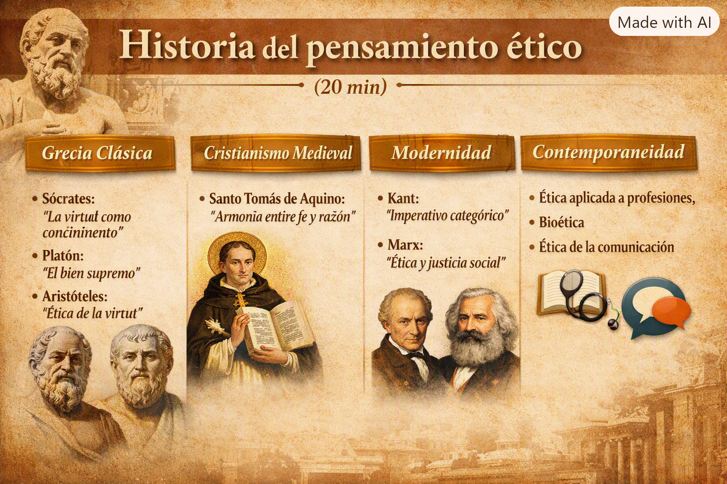

Slide 5
Actividad práctica:
“La felicidad es el fin último de la vida humana; es una actividad del alma conforme a la virtud, en una vida completa.” (Ética a Nicómaco, Libro I)
    1.-¿Por qué Aristóteles considera la felicidad como el fin último de la vida?
    2.-¿Qué significa que la felicidad sea una “actividad del alma conforme a la virtud”?
    3.-¿Cómo se diferencia esta visión de la felicidad de la idea contemporánea de placer inmediato?

Slide 6
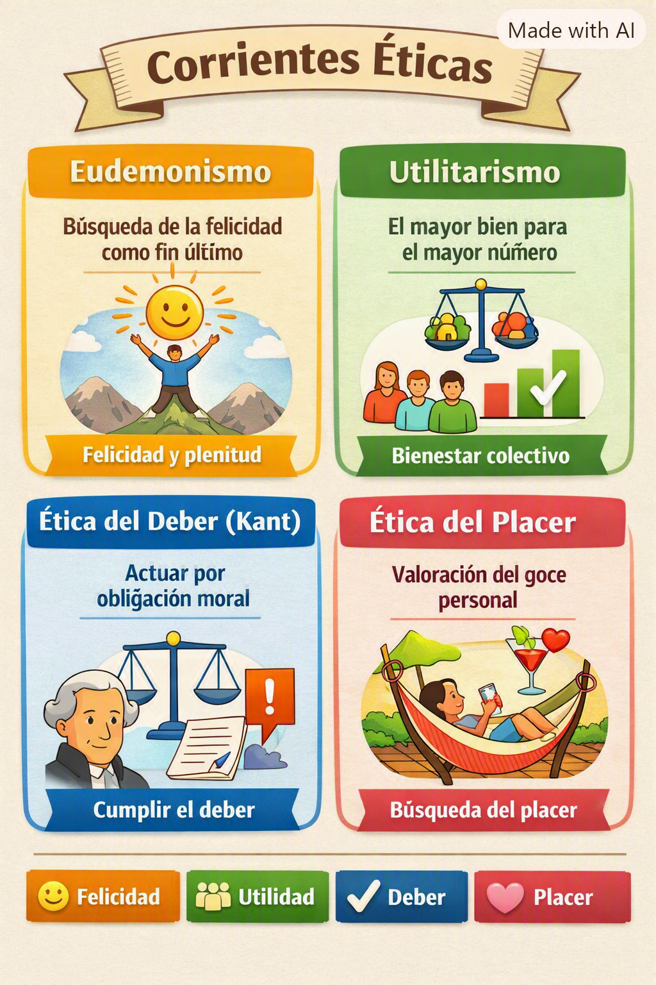
GRANDES ENFOQUES ÉTICOS
ENFOQUE | PRINCIPIO CENTRAL | EJEMPLO PRÁCTICO | VALOR CLAVE
Eudemonismo | La felicidad como meta de la vida buena. | Cultivar el carácter y la sabiduría en la comunicación. | Bienestar y virtud.
Utilitarismo | El mayor bien para el mayor número. | Decisiones que beneficien a la sociedad en su conjunto. | Máxima utilidad.
Ética del deber (Kant) | Actuar por obligación moral universal. | Decir siempre la verdad, aunque sea incómodo. | Obligación y deber.
Ética del placer | Buscar el goce y la satisfacción personal. | Promover mensajes que generen bienestar emocional. | Satisfacción personal.

Slide 7
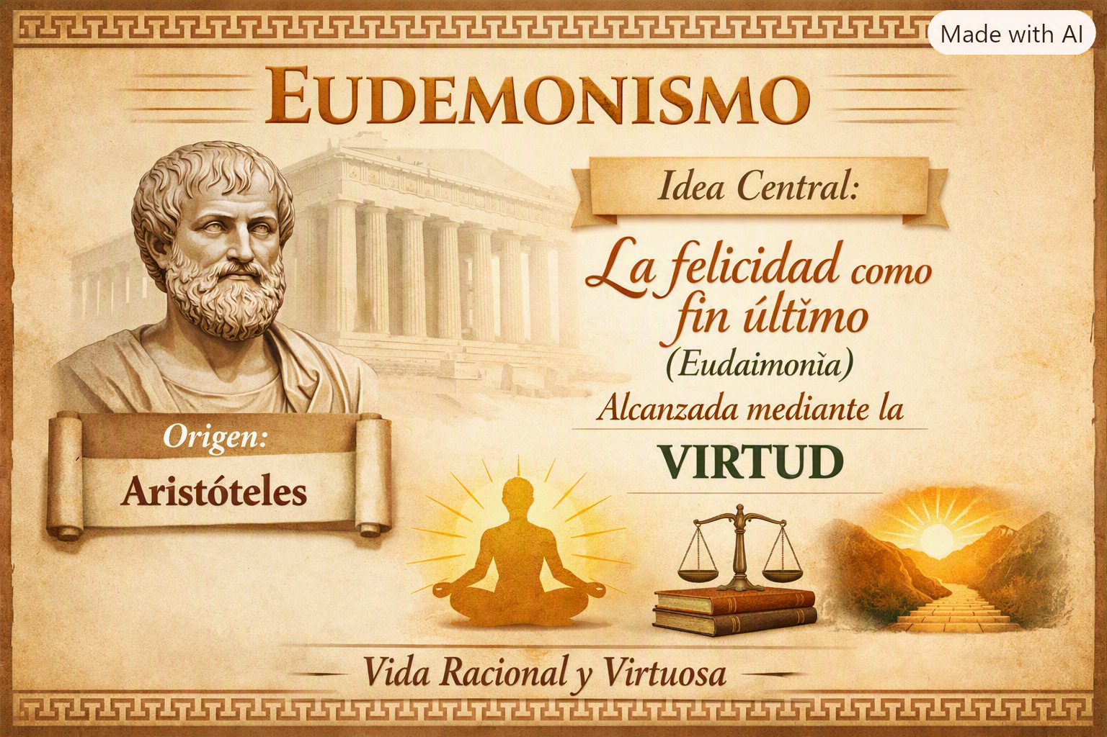
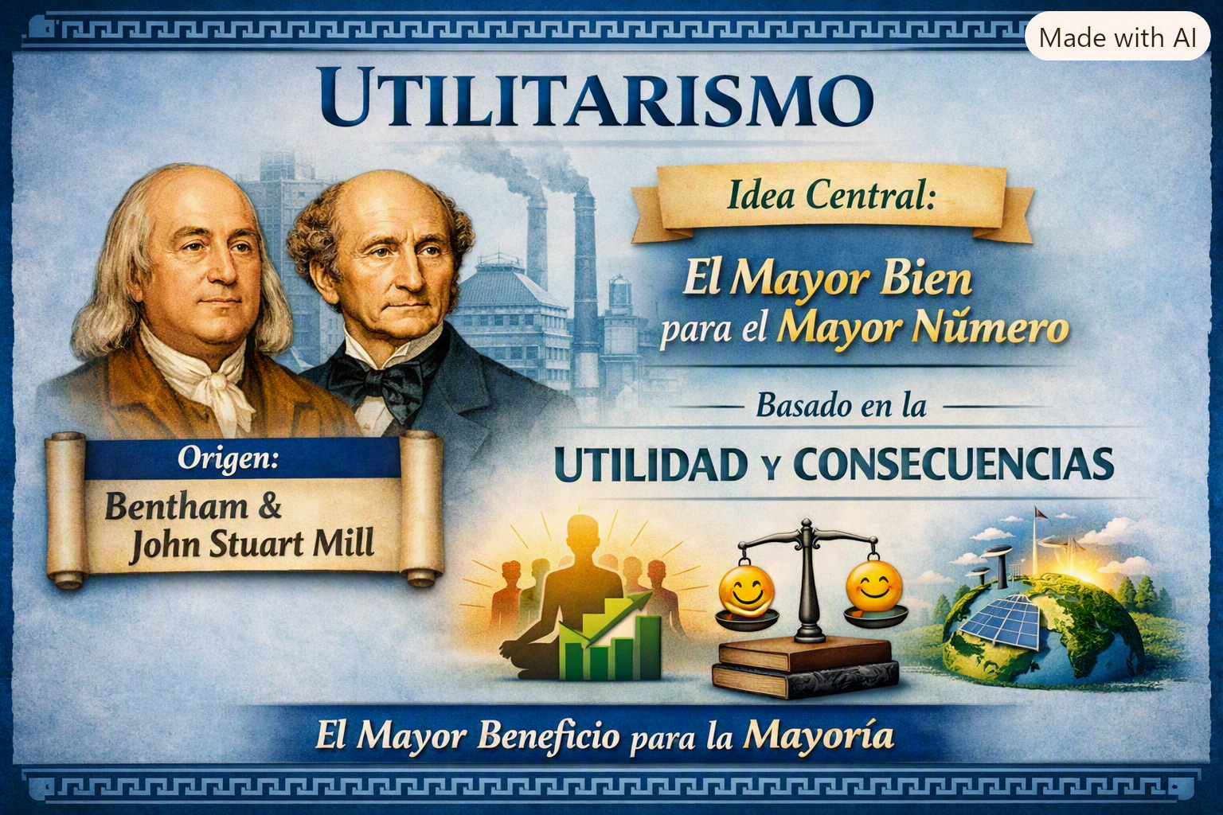

Slide 8
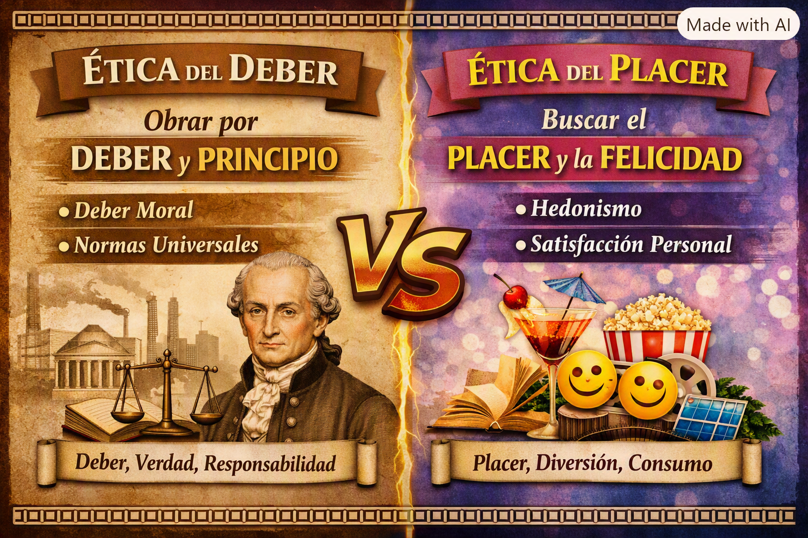

Slide 9
COMPARACION
Aspecto | Ética del deber | Ética del placer
Fundamento moral | Razón y deber | Satisfacción y deseo
Motivación del acto | Obligación racional | Búsqueda del goce
Tipo de ética | Deontológica | Hedonista
Ejemplo comunicacional | Decir la verdad aunque perjudique | Promover contenidos que generen placer

Slide 10
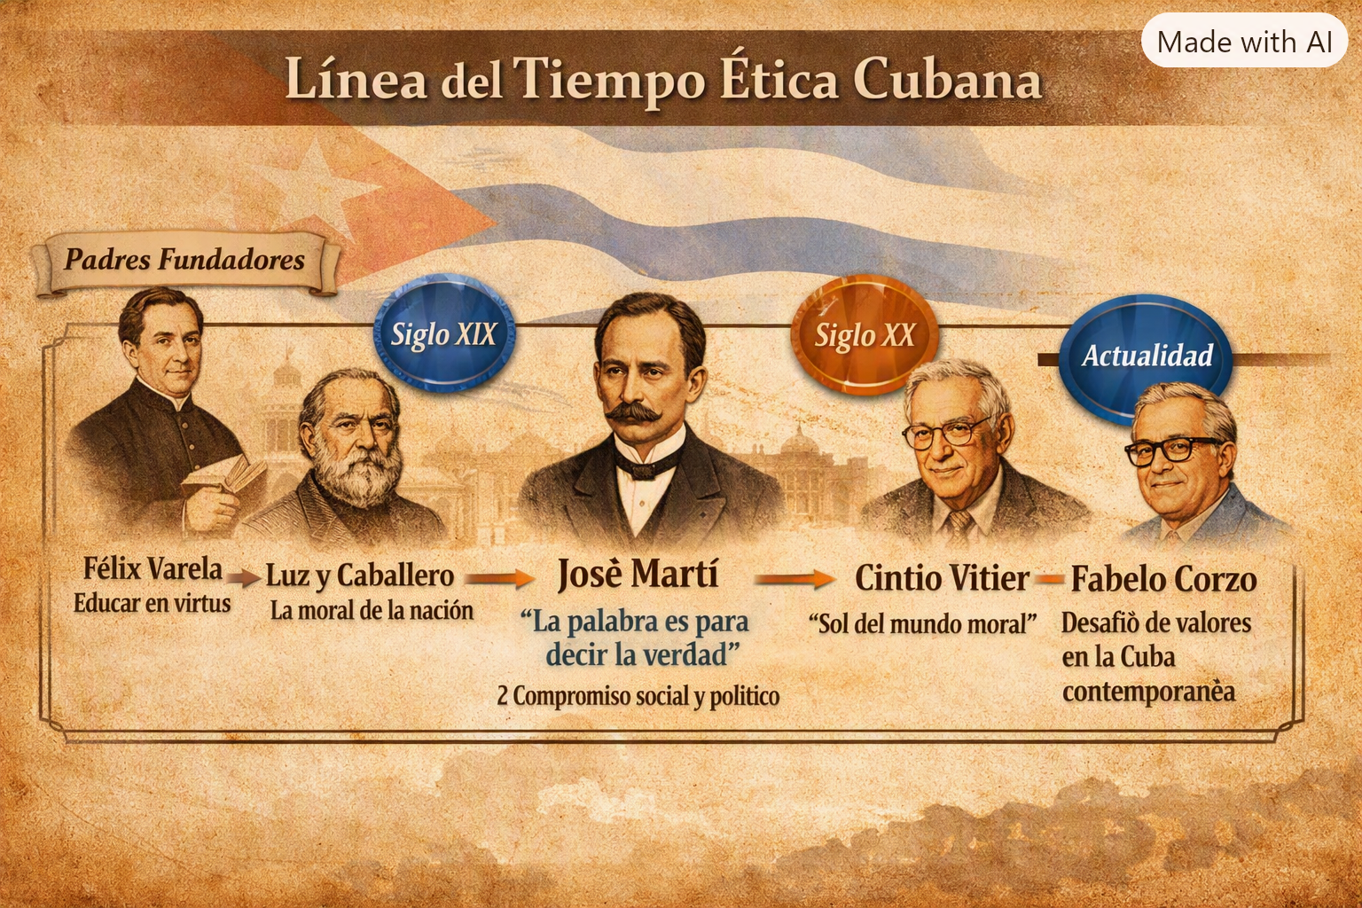
La tradición cubana de ética del deber, se enfrenta históricamente al utilitarismo y el pragmatismo que se promueve en otros sistemas, es cimiento teórico esencial de nuestra identidad y de nuestra ética de comunicación.

Slide 11
COMUNICACIÓN SOCIAL Y VALORES
Los estudiosos de este asunto consideran como valores fundamentales los siguientes
El ser humano, la dignidad y el valor de la persona, es la norma en el uso de los medios de comunicación.
La humanización, a su vez, es la meta de los medios de comunicación social.
Se exige competencia y responsabilidad tanto en la emisión como en la recepción de la comunicación.
Toda comunicación debe estar ajustada a la ley fundamental de la sinceridad, la honradez y la verdad.
El equilibrio entre formación, información y recreación debe ser un objetivo a alcanzar por los medios.
La comunicación social es el ambiente propicio para construir una persona humana consciente y crítica.
La solidaridad universal.
La libertad de comunicación dentro del orden jurídico establecido de modo justo es condición para la realización plena de los medios y su misión social.

Slide 12
LO MORAL Y LO DEONTOLÓGICO DESDE LA COMUNICACIÓN
Lo deontológico tiene importancia como emanación e interpretación de lo axiológico a nivel social.
Los cuerpos deontológicos pueden tener vigencia si los sujetos de la acción moral de que se trate, una comunidad profesional, por ejemplo, han participado en su elaboración y los reconocen conscientemente como suyos.
Lo deontológico a su vez, nutre y fortalece lo axiológico, al darle asideros concretos con la realidad concreta y sus problemas.
Los cuerpos deontológicos, dinámicos y cambiantes, permiten el ajuste incesante del sistema de valores a las transformaciones que tienen lugar en el entorno.
Gracias a lo deontológico, ya se trate de códigos recogidos formalmente o de formas espontáneas y no escritas, los sistemas de comunicación aprenden de la realidad y fijan sus experiencias como parte de un proceso de culturización de tipo ético y profesional.
En Cuba se consideran los códigos útiles y válidos si están subordinados a un sistema de valores real y si los sujetos que deben cumplirlo participaron en su elaboración e implementación.

